Slide 1
Typescript part 2

Slide 2
1. 제네릭
제네릭(Generic)이란?
직역 : 포괄적인, 일반 명칭인
특정 데이터 형식에 의존하지 않고, 하나의 값이 여러 다른 데이터 타입들을 가질 수 있도록 하는 방법'이다.
함수, 클래스를 사용할 때 사용할 타입을 지정하여 호출하는 프로그래밍 기법
Generic을 사용하지 않는 경우
함수의 인자로 여러 유형을 전달하려면? --> any?
그렇다면 해결책은?
함수인 경우는 함수 오버로딩
그리고 제네릭
function arrayConcat(items1:any[], items2 : any[] ) : any[] {
return items1.concat(items2);
}
//any 타입을 사용하면 아무 타입이나 사용할 수 있지만 타입을 일관되게 사용할 수 없음
let arr1 = arrayConcat([10,20,30], ['a','b', 40])
arr1.push(true);

Slide 3
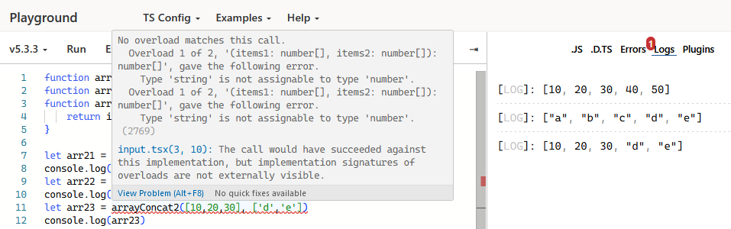
1. 제네릭
함수 오버로딩
가능하지만 여러 타입을 지원하려면 코드량이 많아짐
컴파일러 수준에서는 오류를 잡아주지만 실제로는 실행되어 버림
function arrayConcat2(items1:number[], items2 : number[] ) : number[];
function arrayConcat2(items1:string[], items2 : string[] ) : string[];
function arrayConcat2(items1:any[], items2 : any[] ) : any[] {
return items1.concat(items2);
}
let arr21 = arrayConcat2([10,20,30], [40,50])
console.log(arr21)
let arr22 = arrayConcat2(['a','b','c'], ['d','e'])
console.log(arr22)
let arr23 = arrayConcat2([10,20,30], ['d','e'])
console.log(arr23)

Slide 4
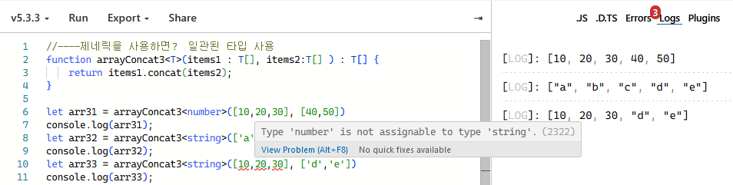
1. 제네릭
Generic 적용
함수 오버로딩과 마찬가지로 컴파일러 수준에서는 오류를 잡아주지만 실제로는 실행되어 버림
function arrayConcat3<T>(items1 : T[], items2:T[] ) : T[] {
return items1.concat(items2);
}
let arr31 = arrayConcat3<number>([10,20,30], [40,50])
console.log(arr31);
let arr32 = arrayConcat3<string>(['a','b','c'], ['d','e'])
console.log(arr32);
let arr33 = arrayConcat3<string>([10,20,30], ['d','e'])
console.log(arr33);

Slide 5
1. 제네릭
React에서의 Generic 사용 예제
중점적으로 살펴볼 부분
useState
axios
Custom hook
예제
시작 예제 : react-generic-1
작성할 부분 :
Custom hook : useFetch.ts
Component : App.tsx
useFetch.ts
사용자 정의 훅으로 axios를 이용한 백엔드 API와의 비동기 통신을 담당. 통신 과정에서의 상태를 처리하는 기능도 함께 수행함.
처리데이터 : 응답데이터, spinner UI를 보여주기 위한 loading 상태, 에러 발생시의 에러 정보, 요청을 백엔드로 전송하는 함수
App.tsx
Custom hook(useFetch.ts)을 이용해 백엔드와 통신하는 기능을 수행하는 컴포넌트

Slide 6
1. 제네릭
src/hooks/useFetch.ts
전체 윤곽
이어서 완성
const useFetch = <T>(url:string, axiosParams: AxiosRequestConfig) => {
const [response, setResponse] = useState<AxiosResponse<T>>();
const [error, setError] = useState<AxiosError>();
const [isLoading, setIsLoading] = useState<boolean>(false);
return { response, error, isLoading };
};
export { useFetch };
import { useState } from "react";
import axios, { AxiosError, AxiosResponse, AxiosRequestConfig } from "axios";
axios.defaults.baseURL = "/api";
const useFetch = <T>(url:string, params: AxiosRequestConfig) => {
const [response, setResponse] = useState<AxiosResponse<T>>();
const [error, setError] = useState<AxiosError>();
const [isLoading, setIsLoading] = useState<boolean>(false);

Slide 7
1. 제네릭
src/hooks/useFetch.ts
이어서 완성
const fetchData = async () => {
setResponse(undefined);
try {
setIsLoading(true);
const result: AxiosResponse<T> = await axios.get<T>(url, params);
setResponse(result);
} catch (err) {
setError(err as unknown as AxiosError);
} finally {
setIsLoading(false);
}
};
const requestData = () => {
fetchData();
};
return { response, error, isLoading, requestData };
};
export { useFetch };

Slide 8
1. 제네릭
src/App.tsx
import { useEffect, useRef, useState } from "react";
import { useFetch } from "./hooks/useFetch";
import { ReactCsspin } from "react-csspin";
import 'react-csspin/dist/style.css';
type TodoItemType = {
id:number; todo:string; desc:string; done:boolean;
}
const App = () => {
const [owner, setOwner] = useState<string>("mrlee");
const refOnwer = useRef<HTMLInputElement|null>(null);
const { response, isLoading, error, requestData } = useFetch<TodoItemType[]>(`/todolist_long/${owner}`, { timeout: 5000 });
const setOnwerHandler = () => {
let newOwner = refOnwer.current?.value;
if (newOwner) {
setOwner(newOwner);
}
}
useEffect(()=>{
requestData();
}, [owner])

Slide 9
1. 제네릭
src/App.tsx (이어서)
return (
<div>
사용자명 : <input type="text" defaultValue={owner} ref={refOnwer} />
<button onClick={setOnwerHandler}>설정</button>
<hr />
<h2>{owner}님의 할일 목록</h2>
<hr />
<ul>
{
error ? <div><h3>에러 발생 : {error.message}</h3></div> :
response?.data.map((todoItem:TodoItemType)=>{
return (
<li key={todoItem.id} style={ todoItem.done ? { textDecoration:"line-through"} : {}}>
{todoItem.todo} - {todoItem.desc}{" "}
{todoItem.done ? "(완료)" : "" }
</li>
)
})
}
{ isLoading ? <ReactCsspin opacity={0.8} /> : ""}
</ul>
</div>
)
};
export default App;

Slide 10
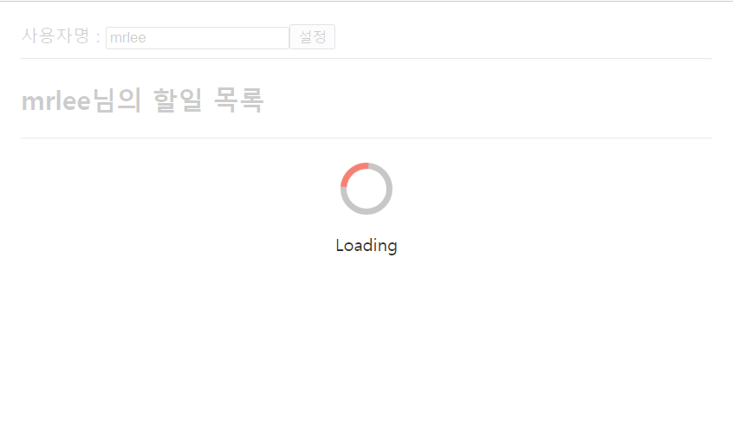
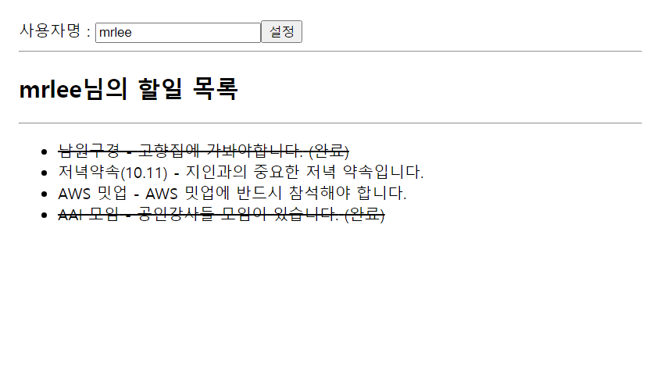
1. 제네릭
실행 결과

Slide 11
2. 타입 이동
타입 이동(Moving Type)이란?
기존 변수의 타입을 다른 변수의 타입으로 사용하는 것
한 타입을 변경하면 이동된 타입들도 모두 업데이트됨.
간단한 예시
//기존 변수의 타입을 이동
const a1: number = 1004;
let a2: typeof a1; //a1 변수의 타입을 a2 타입으로 이동
a2 = 1101; //ok
a2 = 'hello'; //fail
//클래스 멤버의 타입을 이동
class Person {
constructor(public name:string) {}
}
let name2: Person['name']; //name2의 타입은 Person의 name 멤버의 타입과 동일함
name2 = "홍길동"; //ok
name2 = 123; //fail

Slide 12
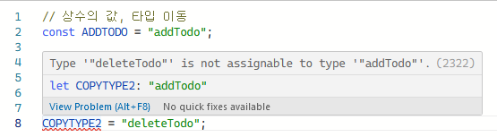
2. 타입 이동
상수 타입의 이동
// 상수의 값, 타입 이동
const ADDTODO = "addTodo";
let COPYTYPE1 : typeof ADDTODO;
let COPYTYPE2 : typeof ADDTODO;
COPYTYPE1 = "addTodo"; //정상
COPYTYPE2 = "deleteTodo"; //오류 발생

Slide 13
2. 타입 이동
클래스 타입의 이동
클래스 타입은 typeof 로 타입을 이동할 수 없음
typeof Person ---> "function"
모듈간 참조 : 단순하게 export --> import 하여 사용함
모듈 내 참조 : namespace로 묶어서 참조
//----서로 다른 파일에서의 참조
//Person.ts
class Person {
constructor(public name:string) {}
}
export { Person };
//-----------------------
import { Person } from "./Person";
let p1 : Person = new Person("홍길동");
console.log(p1);
//----같은 파일에서의 참조
namespace PersonNS {
export class Person {
constructor(public name: string) { }
}
}
import Person = PersonNS.Person;
let p1: Person = new Person("홍길동");
console.log(p1);

Slide 14
3. 유틸리티 타입
유틸리티 타입이란?
타입을 쉽게 변환할 수 있도록 지원하는 전역으로 사용할 수 있는 특수한 타입
유틸리티 타입의 종류 : 많구나!!
Partial<Type> Required<Type>
Readonly<Type>
Record<Keys,Type>
Pick<Type, Keys> Omit<Type, Keys>
Exclude<Type, ExcludedUnion>
Extract<Type, Union>
NonNullable<Type>
Parameters<Type>
ReturnType<Type>
InstanceType<Type>
UpperCase<StringType> LowerCase<StringType>
Capitalize<StringType> Uncapitalize<StringType>

Slide 15
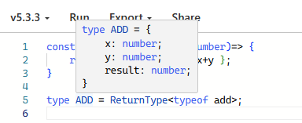
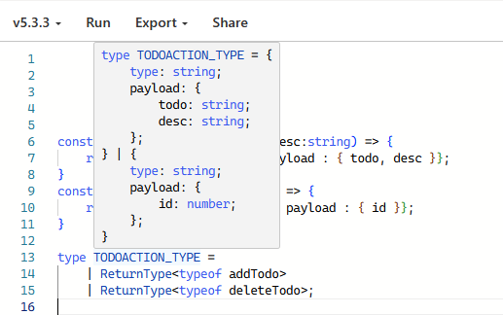
3. 유틸리티 타입
ReturnType<Type>
함수 Type의 반환 타입으로 구성된 타입을 생성함
const add = (x:number, y:number)=> {
return { x, y, result:x+y };
}
type ADD = ReturnType<typeof add>;
const addTodo = (todo:string, desc:string) => {
return { type:"ADDTODO", payload : { todo, desc }};
}
const deleteTodo = (id: number) => {
return { type:"DELETETODO", payload : { id }};
}
type TODOACTION_TYPE =
| ReturnType<typeof addTodo>
| ReturnType<typeof deleteTodo>;

Slide 16
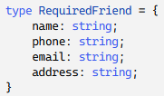
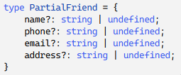
3. 유틸리티 타입
Required<Type>
Type의 모든 선택적 속성을 필수 속성으로 설정한 타입을 생성함
Partial<Type>
Type의 모든 속성을 선택적 속성으로 설정한 타입을 생성함
interface Friend {
name: string;
phone: string;
email?: string;
address?: string;
}
type RequiredFriend = Required<Friend>;
type PartialFriend = Partial<Friend>;

Slide 17

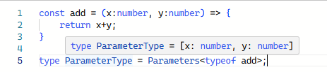
3. 유틸리티 타입
Readonly<Type>
Type의 모든 속성을 Readonly로 설정한 타입을 생성함
ParametersType<Type>
함수의 파라미터로 사용된 타입을 이용해 Tuple 타입을 생성함
interface Friend {
name: string;
phone: string;
email: string;
}
type ROFriend = Readonly<Friend>;
const add = (x:number, y:number) => {
return x+y;
}
type ParameterType = Parameters<typeof add>;

Slide 18


3. 유틸리티 타입
Pick<Type, Keys> Omit<Type, Keys>
Pick:Type에서 Keys의 집합에 해당하는 속성으로 타입을 생성함
Omit: Type에서 Keys의 집합에 해당하는 속성을 제거한 타입을 생성함
interface Friend {
name: string;
phone: string;
email: string;
address: string;
}
type PickFriend = Pick<Friend, "name"|"phone">;
type OmitFriend = Omit<Friend, "address"|"phone">;

Slide 19
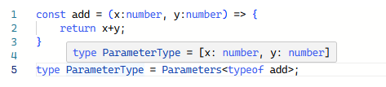
3. 유틸리티 타입
Parameters<Type>
Type이 함수일 때 사용
Type 함수의 매개변수들의 타입으로 새로운 튜플 타입을 생성함
const add = (x:number, y:number) => {
return x+y;
}
type ParameterType = Parameters<typeof add>;

Slide 20
3. 유틸리티 타입
내장 문자열 조작 타입
타입 리터럴 문자열에서의 문자열 조작을 위한 유틸리티 타입
Uppercase<StringType>
Lowercase<StringType>
Capitalize<StringType>
Uncapitalize<StringType>
type Code = "Apple"
type UpperCode = Uppercase<Code> //APPLE
type LowerCode = Lowercase<Code> //apple
type Code2 = "mongodb";
type CapitalCode2 = Capitalize<Code2> //Mongodb
type Code3 = "AMAZON WORLD";
type UncapitalCode3 = Uncapitalize<Code3> //aMAZON WORLD

Slide 21
4. 타입스크립트 기반 React 컴포넌트 작성
Typescript 기반 리액트 프로젝트 생성
함수 컴포넌트
클래스 컴포넌트
컴포넌트 속성의 유효성 검사

Slide 22
4.1 Typescript 기반 리액트 프로젝트 생성
Vite
npm init vite 프로젝트명 -- --template react-ts
npm create vite 프로젝트명 -- --tempate react-ts
CRA
npx create-react-app 프로젝트명 --template typescript
tsconfig.json(vite 예시)
{
"compilerOptions": {
"target": "ES2020",
"useDefineForClassFields": true,
"lib": ["ES2020", "DOM", "DOM.Iterable"],
"module": "ESNext",
"skipLibCheck": true,
/* Bundler mode */
"moduleResolution": "bundler",
"allowImportingTsExtensions": true,
"resolveJsonModule": true,
"isolatedModules": true,
"noEmit": true,
"jsx": "react-jsx",
/* Linting */
"strict": true,
"noUnusedLocals": true,
"noUnusedParameters": true,
"noFallthroughCasesInSwitch": true
},
"include": ["src"],
"references": [{ "path": "./tsconfig.node.json" }]
}

Slide 23
4.2 함수 컴포넌트
함수 컴포넌트 형태
<<속성을 사용하는 컴포넌트>> <<속성을 사용하지 않는 컴포넌트>>
//속성 타입 : type또는 interface
interface IProps {
name: string;
visited: Boolean;
}
const CountryItem = (props: IProps) => {
return (
<h2>
{props.name} {props.visited ? "(방문)" : ""}
</h2>
);
};
export default CountryItem;
import { useState } from 'react'
import CountryItem from './CountryItem';
const App = () => {
const [name, setName] = useState<string>("");
const [visited, setVisited] = useState<boolean>(false);
return (
<div>
나라이름 : <input type="text" value={name}
onChange={(e)=>setName(e.target.value)} /><br />
방문여부 : <input type="checkbox" checked={visited}
onChange={()=>setVisited(!visited)} /> <br />
<hr />
<CountryItem name={name} visited={visited} />
</div>
)
}
export default App

Slide 24
4.3 클래스 컴포넌트
클래스 컴포넌트 형태
속성만을 사용하는 컴포넌트
import { Component } from "react";
import CountryItem from "./CountryItem";
type State = { name: string; visited: boolean };
class App extends Component<undefined, State> {
state = { name: "", visited: false };
render() {
return (
<div>
나라이름 : <input type="text" value={this.state.name}
onChange={(e) => this.setState({ name: e.target.value })}
/>
<br />
방문여부 : <input type="checkbox" checked={this.state.visited}
onChange={() => this.setState({ visited: !this.state.visited })}
/>{" "}
<br /><hr />
<CountryItem name={this.state.name} visited={this.state.visited} />
</div>
);
}
}
export default App;
import { Component } from "react";
type Props = {
name: string;
visited: Boolean;
};
class CountryItem extends Component<Props> {
render() {
return (
<h2>
{this.props.name}
{this.props.visited ? "(방문)" : ""}
</h2>
);
}
}
export default CountryItem;

Slide 25
4.3 클래스 컴포넌트
클래스 컴포넌트 형태
상태를 사용하는 컴포넌트
import { Component } from "react";
import CountryItem from "./CountryItem";
type State = { name: string; visited: boolean };
class App extends Component<undefined, State> {
state = { name: "", visited: false };
render() {
return (
<div>
나라이름 : <input type="text" value={this.state.name}
onChange={(e) => this.setState({ name: e.target.value })}
/>
<br />
방문여부 : <input type="checkbox" checked={this.state.visited}
onChange={() => this.setState({ visited: !this.state.visited })}
/>{" "}
<br /><hr />
<CountryItem name={this.state.name} visited={this.state.visited} />
</div>
);
}
}
export default App;

Slide 26
4.4 컴포넌트 속성의 유효성 검사
속성의 유효성 검증
컴포넌트 기반으로 개발할 때 컴포넌트의 속성은 다음을 쉽게 식별할 수 있어야 함.
컴포넌트에서 사용가능한 속성이 무엇인지...
필수 속성은 무엇인지...
속성에 전달할 수 있는 값의 타입은 무엇인지...
이를 위해 속성의 유효성 검사 기능이 필요함.
유효성 검증 방법
Typescript의 정적 타입지원 기능
컴파일(빌드)시에 타입을 검사함
IDE를 통해서 Code Intellisense 기능을 지원받을 수 있음
PropTypes
런타임시에 타입을 검사함
실제로 전달되는 값을 이용해 타입을 확인하고 경고를 일으킴
병행 사용할 것을 권장 : Typescript + PropTypes

Slide 27
4.4.1 준비된 예제 확인
시작 예제
준비된 proptypes-test-1 예제로 시작
미리 제공되는 컴포넌트 : App.tsx, Calc.tsx
src/Calc.tsx
type CalcPropsTypes = {
x: number;
y: number;
oper: string;
};
const Calc = (props: CalcPropsTypes) => {
let result: number = 0;
switch (props.oper) {
case "+":
result = props.x + props.y;
break;
case "*":
result = props.x * props.y;
break;
default:
result = 0;
}
return (
<div>
<h3>연산 방식 : {props.oper}</h3>
<hr />
<div>
{props.x} {props.oper} {props.y} = {result}
</div>
</div>
);
};
export default Calc;

Slide 28
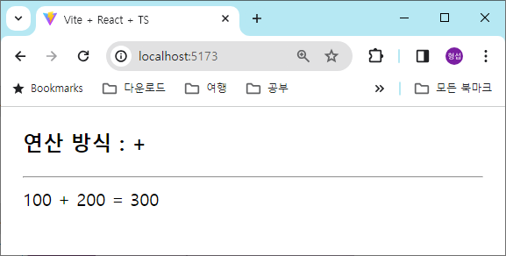
4.4.1 준비된 예제 확인
src/App.tsx
실행 결과
정상적으로 실행됨
하지만 oper를 "&"로 변경한다면?
아무런 오류메시지 없음
결과값이 0으로 나타남
import { useState } from "react";
import Calc from "./Calc";
const App = () => {
const [x, setX] = useState<number>(100);
const [y, setY] = useState<number>(200);
const [oper, setOper] = useState<string>("+");
return (
<div>
<Calc x={x} y={y} oper={oper} />
</div>
);
};
export default App;

Slide 29
4.4.2 속성 유효성 검사 기능 적용
기존 예제에 PropTypes 적용
npm install prop-types
src/Calc.tsx 변경
import PropTypes from "prop-types";
......(생략-기존 컴포넌트 코드는 그대로)
const calcChecker = (props: CalcPropsTypes, propName: string, componentName: string) => {
if (propName === "oper") {
if (props[propName] !== "+" && props[propName] !== "*") {
return new Error(`${propName}속성의 값은
반드시 '+', '*'만 허용합니다(at ${componentName}).`);
}
}
};
Calc.propTypes = {
x: PropTypes.number.isRequired,
y: PropTypes.number.isRequired,
oper: calcChecker,
};
export default Calc;

Slide 30
4.4.2 속성 유효성 검사 기능 적용
src/App.tsx 변경 : 의도적으로 잘못된 속성 값 전달
코드 리뷰
calcChecker 함수의 인자 : props-속성 객체, propName-속성명, componentName-현재 컴포넌트명
이 함수에서 에러 객체가 던져지면 잘못된 속성으로 간주함.
PropTypes.number.isRequired : number 타입, 필수 입력 여부 설정
import { useState } from "react";
import Calc from "./Calc";
const App = () => {
const [x, setX] = useState<number>(101);
const [y, setY] = useState<string>("ab");
const [oper, setOper] = useState<string>("&");
return (
<div>
<Calc x={x} y={y} oper={oper} />
</div>
);
};
export default App;

Slide 31
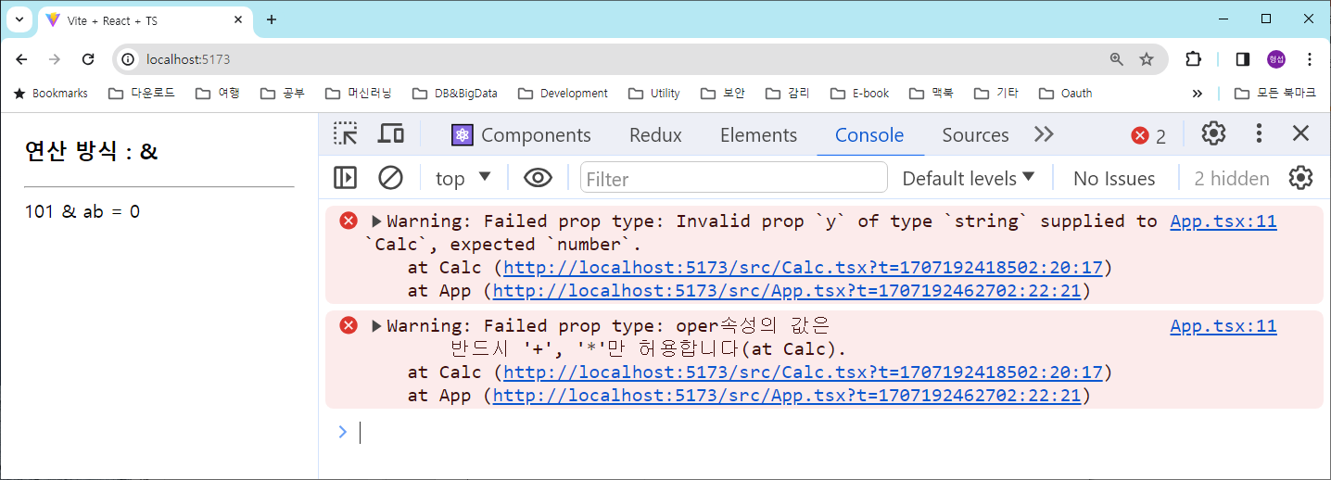
4.4.2 속성 유효성 검사 기능 적용
실행 결과

Slide 32
4.4.3 지정 가능한 유효성 검증 타입
지정 가능한 유효성 검증 타입
단순 타입
PropTypes.array
PropTypes.bool
PropTypes.func
PropTypes.number
PropTypes.object
PropTypes.string
복잡한 객체, 배열 속성
PropTypes.instanceOf(Customer)
PropTypes.oneOf([ '+', '*', '/' ])
PropTypes.oneOfType([ PropTypes.number, PropTypes.string ])
PropTypes.arrayOf(PropTypes.object)

Slide 33
4.4.3 지정 가능한 유효성 검증 타입
지정 가능한 유효성 검증 타입(이어서)
복잡한 객체 속성
함수를 이용한 커스텀 유효성 검증
PropTypes.shape({
name: PropTypes.string.isRequired,
age: PropTypes.number
})
const calcChecker = (props: CalcPropsTypes, propName: string, componentName: string) => {
if (propName === "oper") {
if (props[propName] !== "+" && props[propName] !== "*") {
return new Error(`${propName}속성의 값은
반드시 '+', '*'만 허용합니다(at ${componentName}).`);
}
}
};
Calc.propTypes = {
x: PropTypes.number.isRequired,
y: PropTypes.number.isRequired,
oper: calcChecker,
};

Slide 34
4.4.3 지정 가능한 유효성 검증 타입
y 값이 0~100사이의 짝수라야 한다면?
PropTypes.number 로는 해결 불가
추가적인 커스텀 유효성 검증이 필요함.(기존 함수 이용)
const calcChecker = (props: CalcpropsType, propName: string, componentName: string) => {
if (propName === "oper") {
if (props[propName] !== "+" && props[propName] !== "*") {
return new Error(`${propName}속성의 값은 반드시 '+', '*'만 허용합니다(at ${componentName}).`);
}
}
if (propName === "y") {
let y = props[propName];
if (y > 100 || y < 0 || y % 2 !== 0) {
return new Error(`${propName}속성의 값은 0이상 100이하의 짝수만 허용합니다.(at ${componentName}).`);
}
}
};
Calc.propTypes = {
x: PropTypes.number.isRequired,
y: calcChecker,
oper: calcChecker,
};

Slide 35
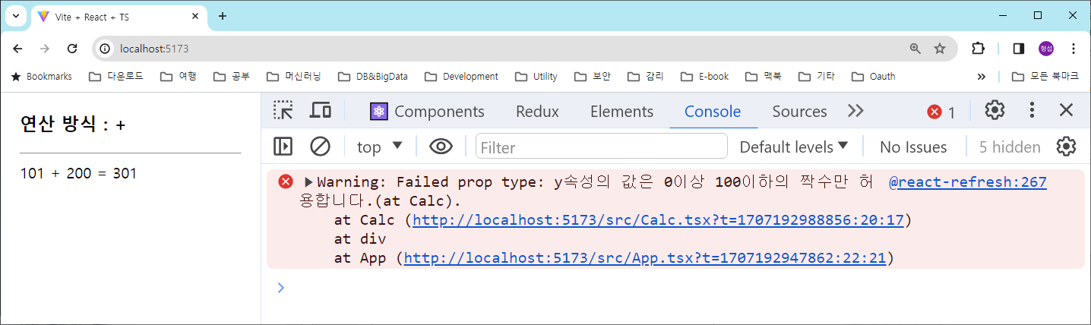
4.4.3 지정 가능한 유효성 검증 타입
src/App.tsx 변경
import { useState } from "react";
import Calc from "./Calc";
const App = () => {
const [x, setX] = useState<number>(101);
const [y, setY] = useState<number>(200);
const [oper, setOper] = useState<string>("+");
return (
<div>
<Calc x={x} y={y} oper={oper} />
</div>
);
};
export default App;

Slide 36
4.4.4 속성의 기본값 지정
속성의 기본값 지정
컴포넌트에 defaultProps static 속성을 추가함.
src/Calc.tsx , src/App.tsx 변경
App컴포넌트에서 의도적으로 y, oper 속성을 전달하지 않음
......
Calc.propTypes = {
x: PropTypes.number,
y: calcChecker,
oper: calcChecker,
};
Calc.defaultProps = {
x: 100,
y: 20,
oper: "+",
};
export default Calc;
import { useState } from "react";
import Calc from "./Calc";
const App = () => {
const [x, setX] = useState<number>(101);
// const [y, setY] = useState<number>(200);
// const [oper, setOper] = useState<string>("+");
return (
<div>
<Calc x={x} />
</div>
);
};
export default App;

Slide 37
Q&A

